Slide 1
LC 6 – Stratégies et sélectivités en chimie organique
Alexandra d’arco

Slide 2
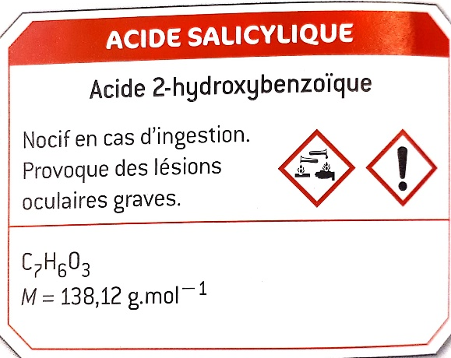
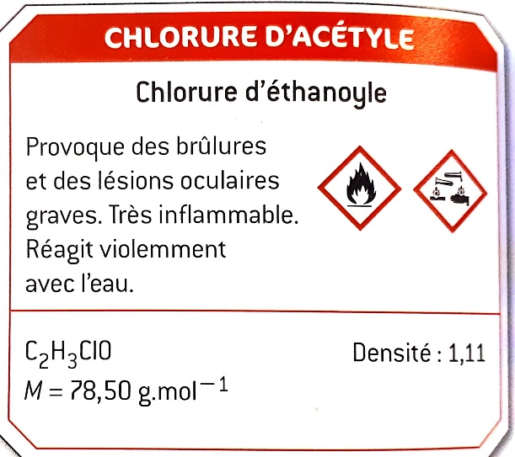
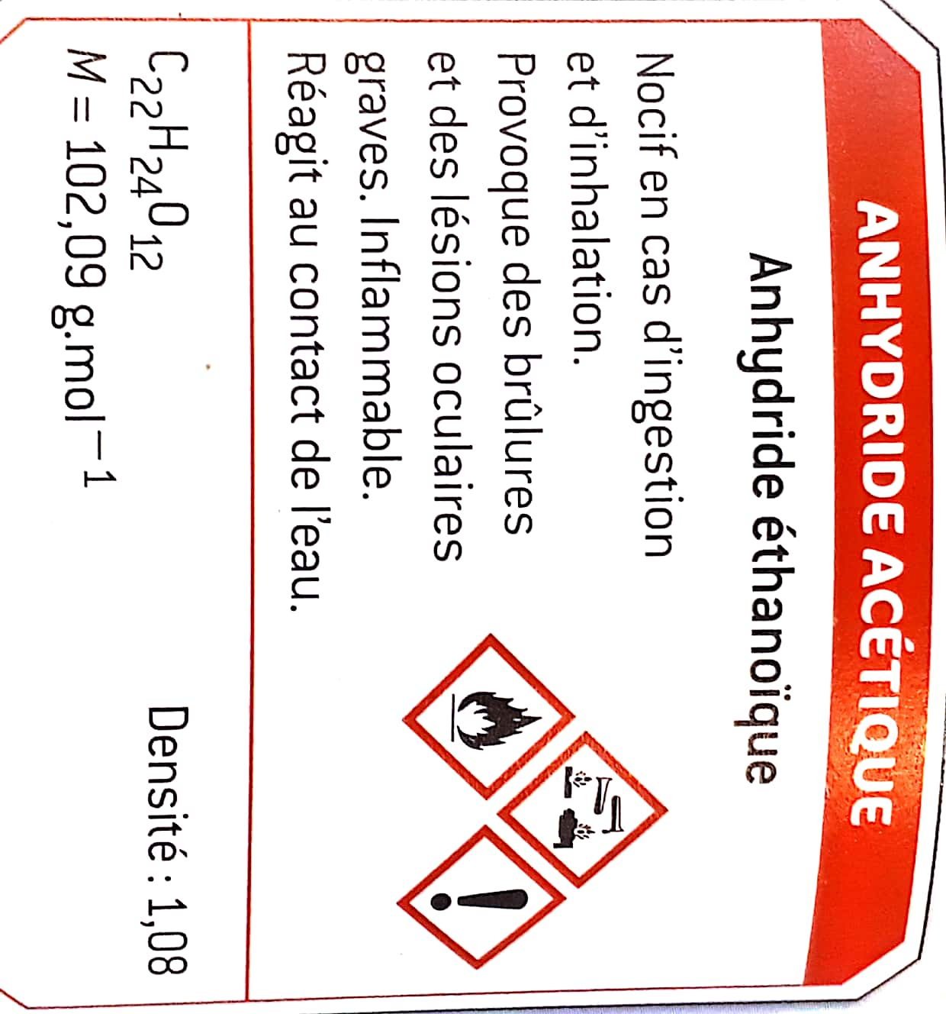
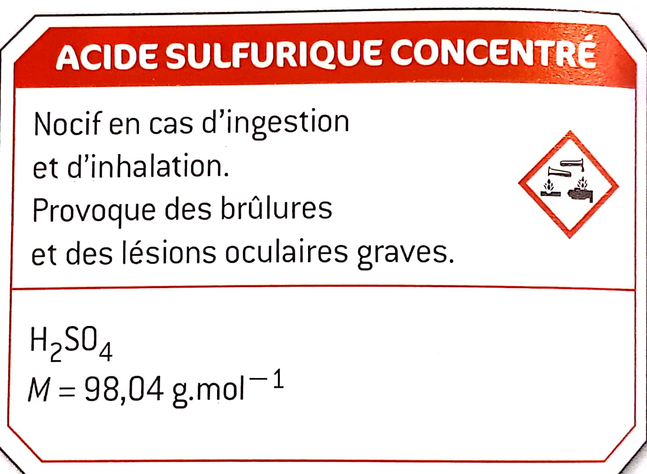


I. 1) Avant l’expérience : Comparaison de deux protocoles
 | Synthèse de l’aspirine n°1 | Synthèse de l’aspirine n°2
Réactifs | Acide salicylique, 5g Anhydride éthanoïque, 7 mL Acide sulfurique, 5 gouttes | Acide salicylique, 3g Chlorure d’éthanoyle, 2g Triétylamine

Slide 3




 | Synthèse de l’aspirine n°1 | Synthèse de l’aspirine n°2
Solvant |  | Dichlorométhane (85 mL) Susceptible de provoquer le cancer
Produits | Acide acétylsalicylique Acide éthanoïque Nocif en cas d’ingestion Liquide et vapeurs inflammables Provoque des brûlures de la peau et des lésions oculaires graves | Acide acétylsalicylique Chlorure d’hydrogène Nocif en cas d’ingestion Toxique par inhalation Provoque des brûlures de la peau et des lésions oculaires graves

Slide 4
 | Synthèse de l’aspirine n°1 | Synthèse de l’aspirine n°2
Type de Montage | Montage à reflux – 65°C | Verrerie séche : circulation d’azote Température maintenue à 0 °C
Durée de la réaction | 20 min | 10 min
Coût des réactifs pour la réaction | 1 € | 1 € 50
On choisit le protocole n°1

Slide 5
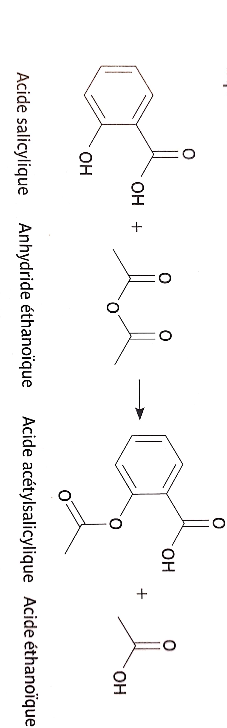
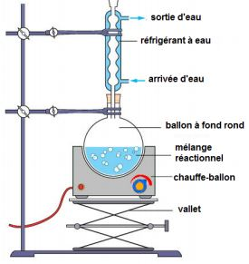
I. 2) Réaction
Acide salicylique
Anhydride éthanoïque
Acide sulfurique

Slide 6
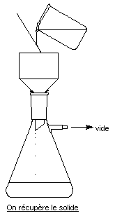
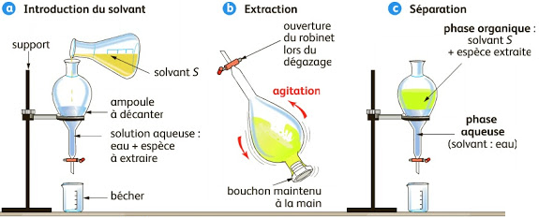
I.2) Isolement
Pour un solide | Pour un liquide
Essorage (sous vide : Büchner) | Extraction avec une ampoule à décanter ou Séchage de la phase organique sous Sulfate de magnésium anhydre ou évaporation de solvant

Slide 7
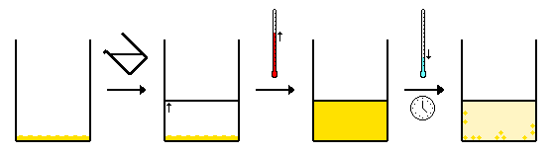
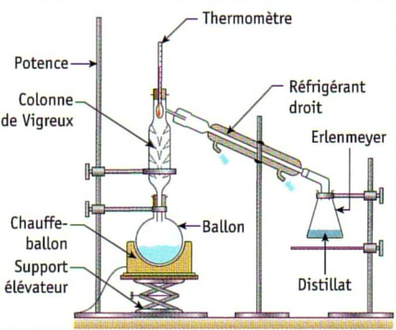
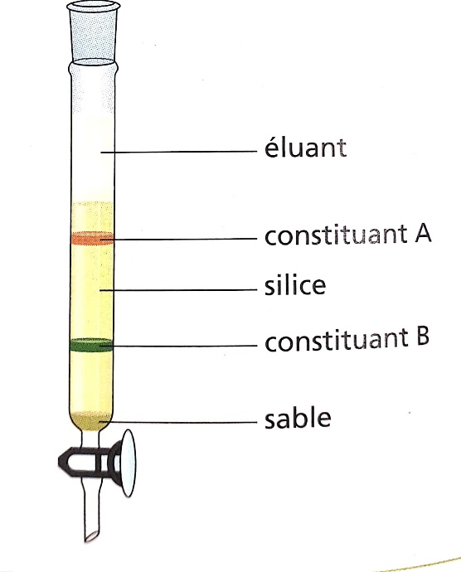
I. 2) Purification
Pour un solide | Pour un liquide
Recristallisation | Distillation ou Chromatographie sur colonne

Slide 8
I. 2) Caractérisation
Pour un solide | Pour un liquide
Température de fusion Chromatographie sur couche mince Spectroscopie IR Spectre UV-visible RMN | Chromatographie sur couche mince Spectroscopie IR RMN Spectre UV-visible Indice de refraction

Slide 9
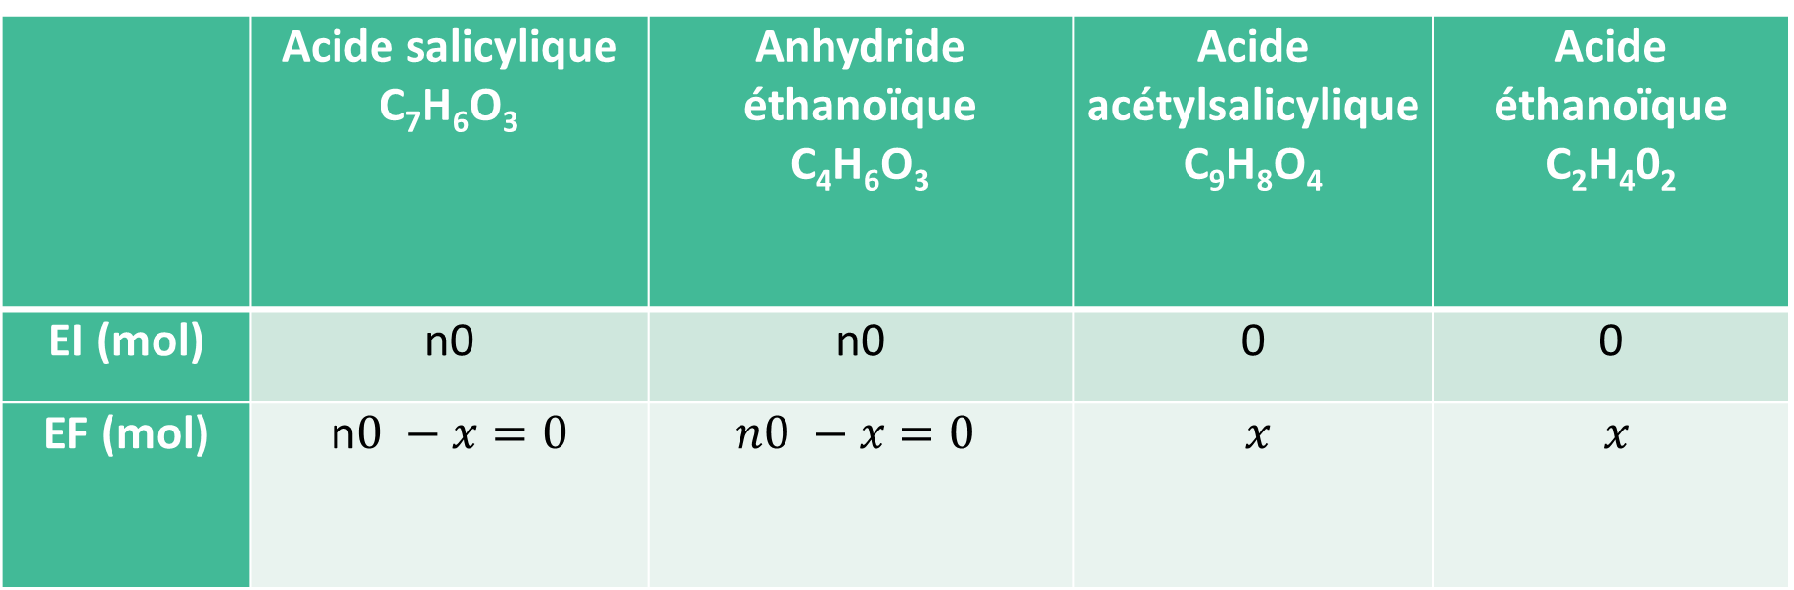
I.2) Rendement
 | Acide salicylique C₇H₆O₃ | Anhydride éthanoïque C₄H₆O₃ | Acide acétylsalicylique C₉H₈O₄ | Acide éthanoïque C₂H₄0₂
EI (mol) | n0 | n0 | 0 | 0
EF (mol) | n$0 −x=0$ | $$n0 −x=0$$ | $x$ | $x$

Slide 10
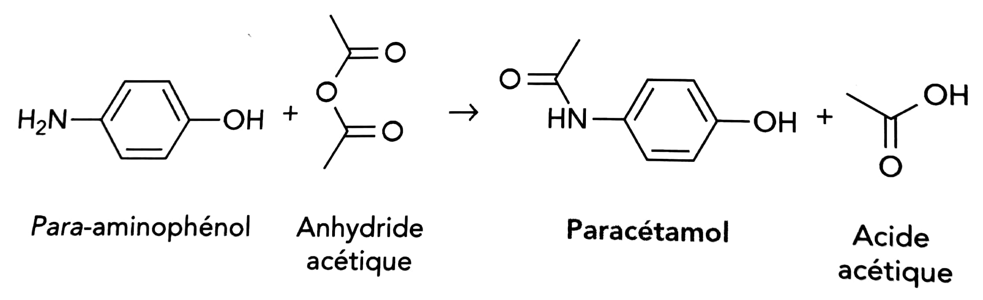
Synthèse de l’aspirine
Synthèse du paracétamol

Slide 11
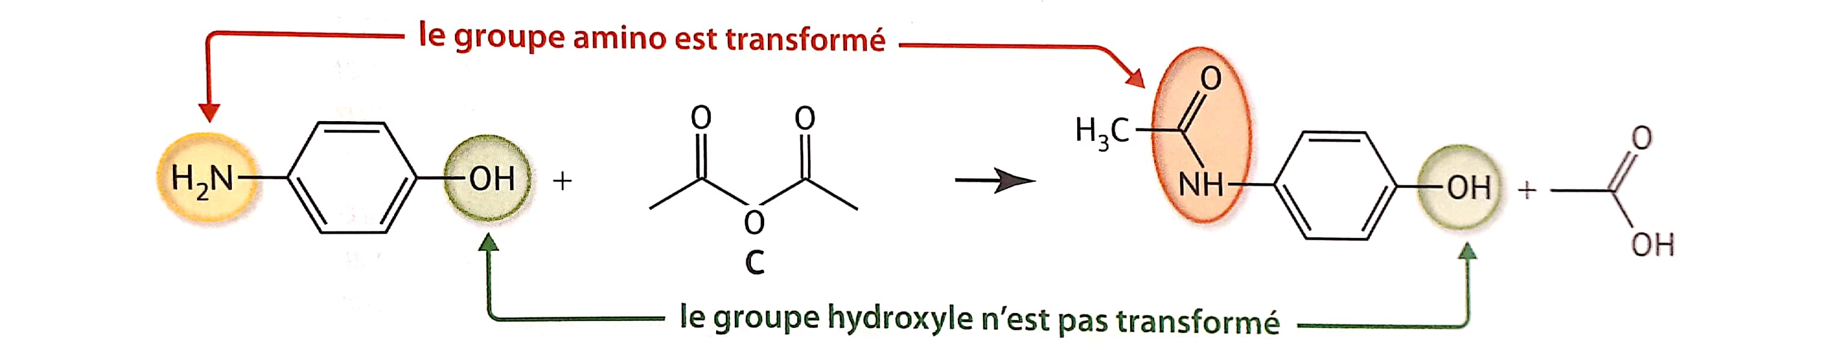
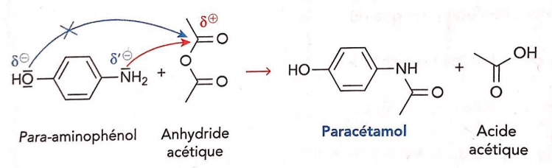
II. 1) Réactifs chimiosélectifs

Slide 12
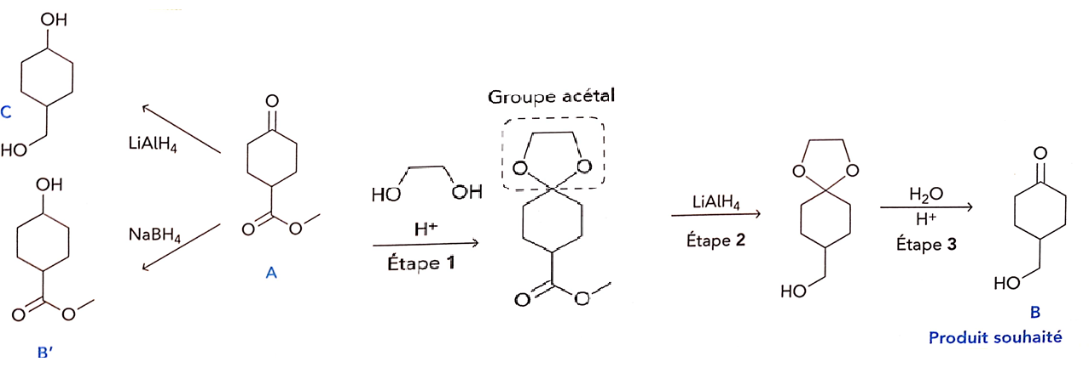
II. 2) Protection

Slide 13
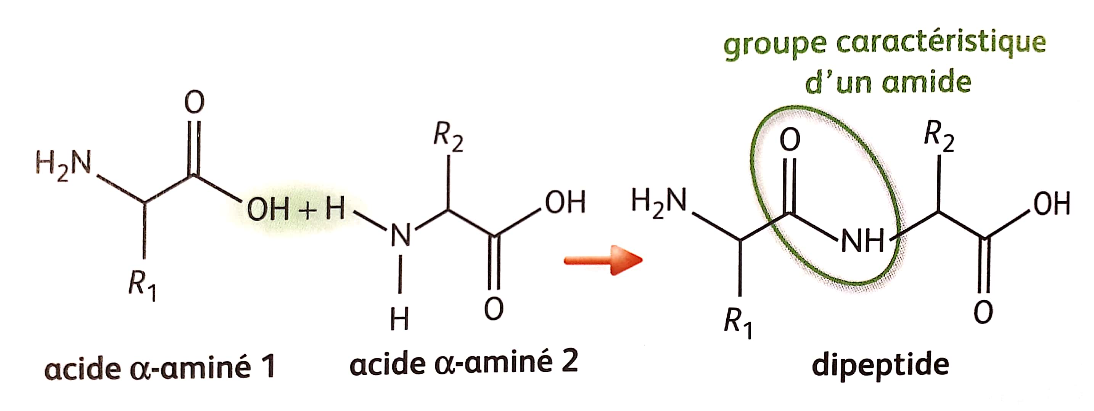
II. 3) Application à la synthèse peptidique

Slide 14
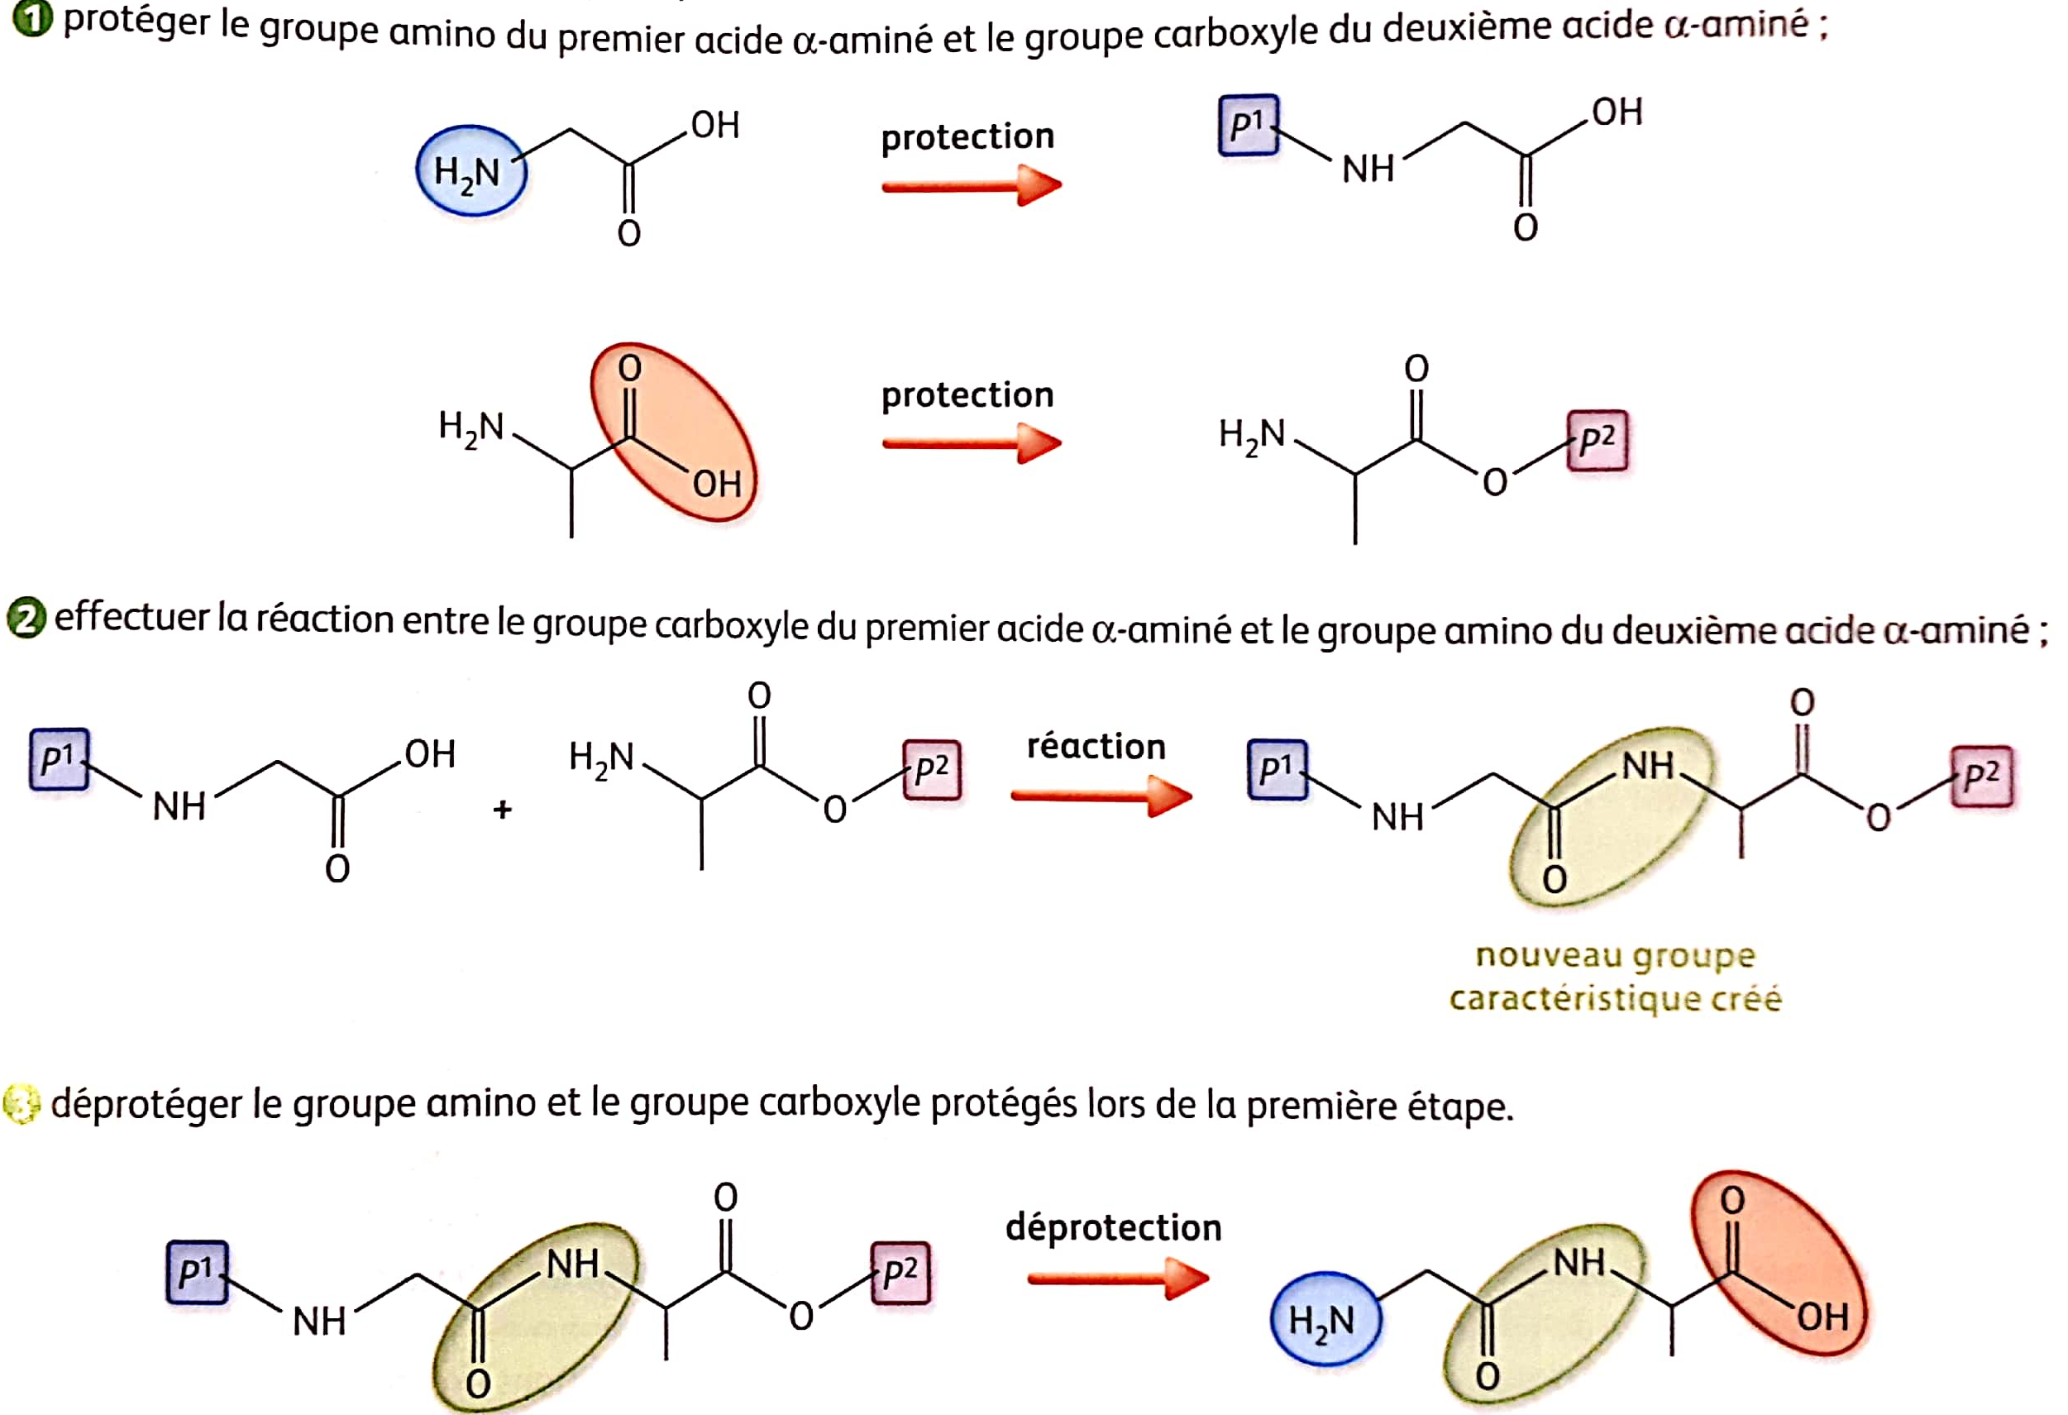
II. 3) Application à la synthèse peptidique

Slide 15
